Slide 1


MDP Vizsgaremek
Készítette: Albók Csaba, Varga-ádám róbert

Slide 2




Bevezetés
Projekt neve: Maison De Parfum (MDP)
Projekt elkészítéséhez használt technológiák: Angular (v19), Bootstrap (v5), node.js (v20.18.0), Express.js (v5.2.1), Sequelize (v6.37.7), MySQL
Projekt felosztása:
Frontend: Varga-Ádám Róbert
Backend, Adatbázis, Szoftvertesztelés: Albók Csaba

Slide 3
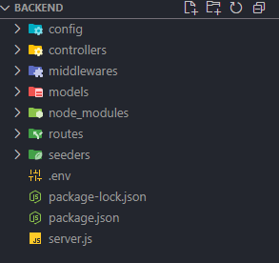
Backend
Mappastruktúra:
Config: adatbázis kapcsolás, JWT generálás
Controllers: üzleti logika
Middlewares: JWT ellenőrzés
Models: adatbázis sémák, kapcsolatok definiálása
Routes: API útvonalak
Seeders: Kezdeti adatok feltöltése
.env: környezeti változók
.server.js: alkalmazás belépési pontja

Slide 4
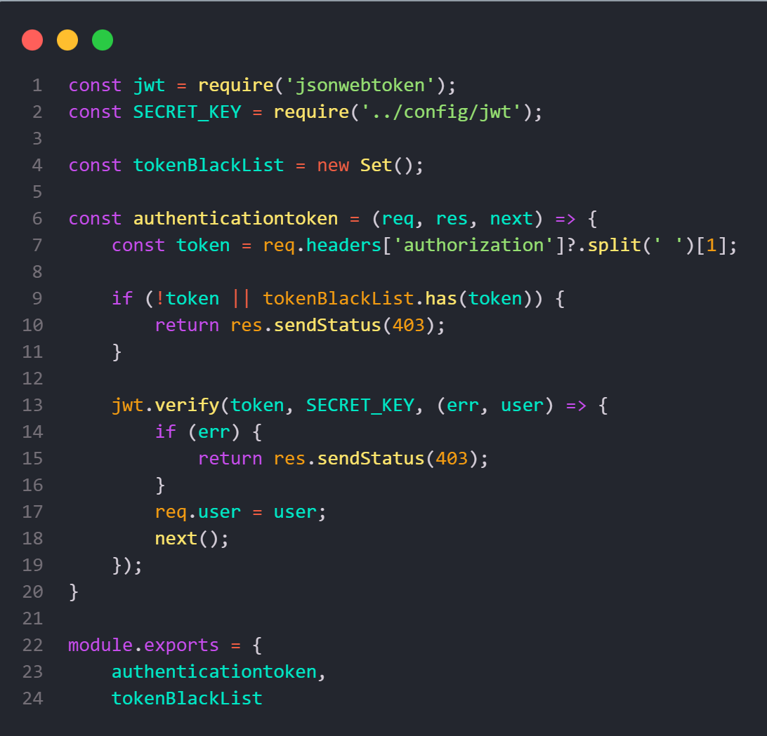
Middleware
A backendben egy nagyon fontos middleware van, ami figyeli, hogy a felhasználó rendelkezik-e az adott pillanatban tokennel.
tokenBlackList: Lokálisan tárolja a már nem használatban lévő, vagy lejárt tokeneket.

Slide 5
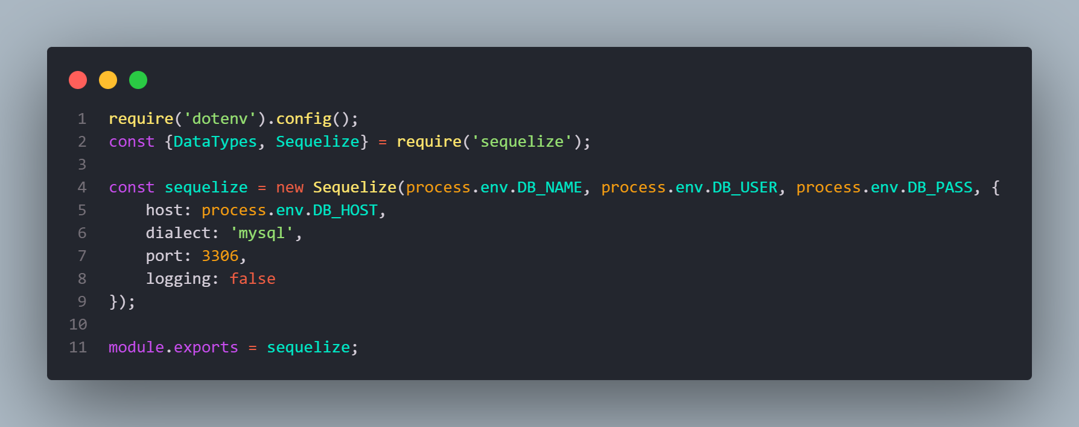
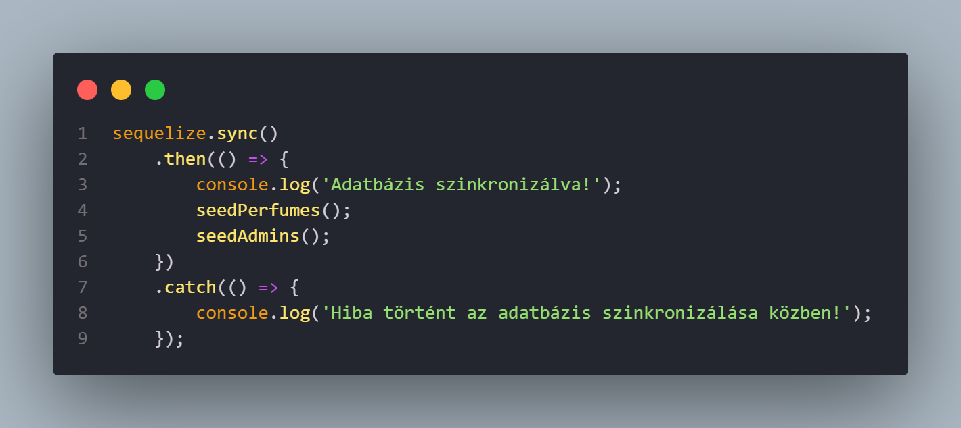
Adatbázis kapcsolat és táblák
A backend összekapcsolását az adatbázissal a sequelize segítségével értem el.
Az adatbázis szinkronizálásánál lefutó 2 metódus feltölti a megfelelő adatokkal a táblákat.

Slide 6

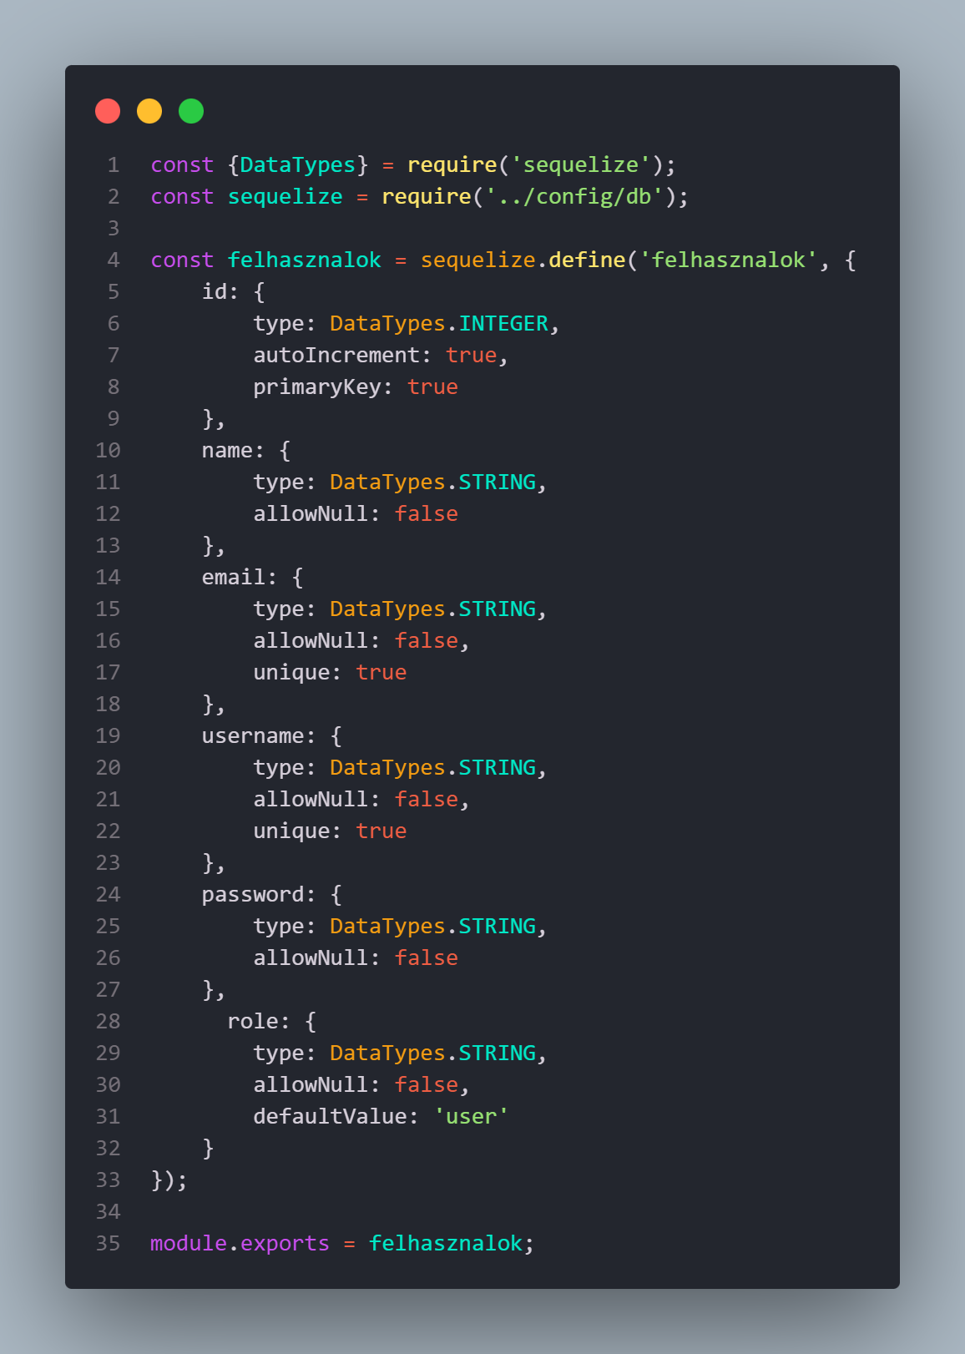
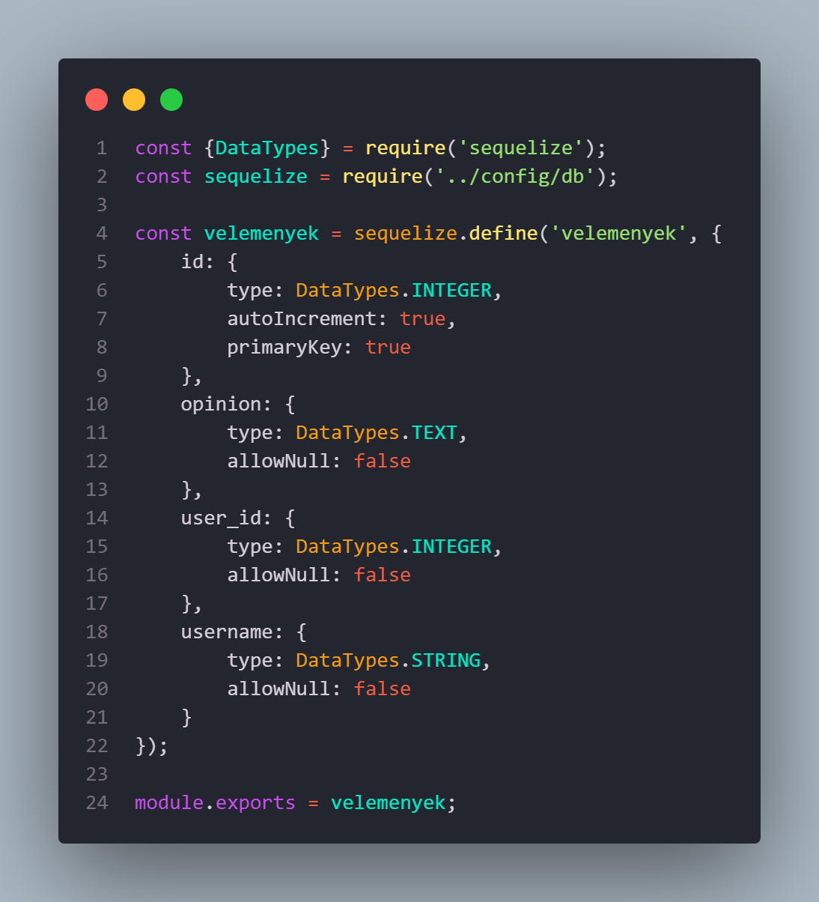
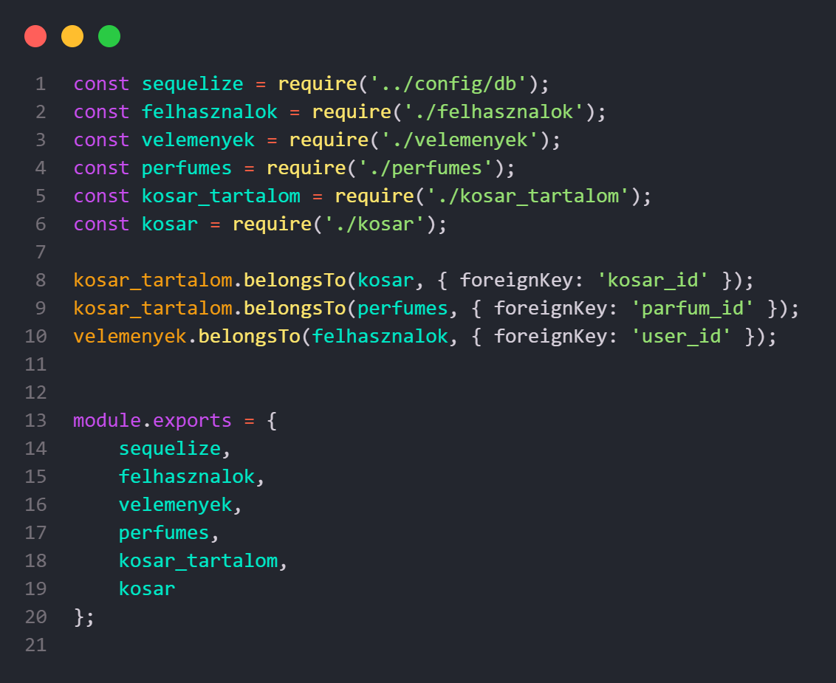



Adatbázis táblák, index.js

Slide 7
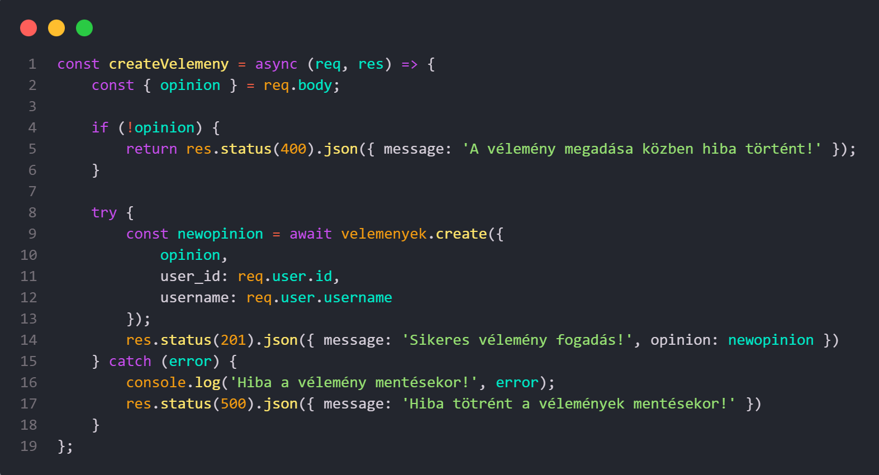
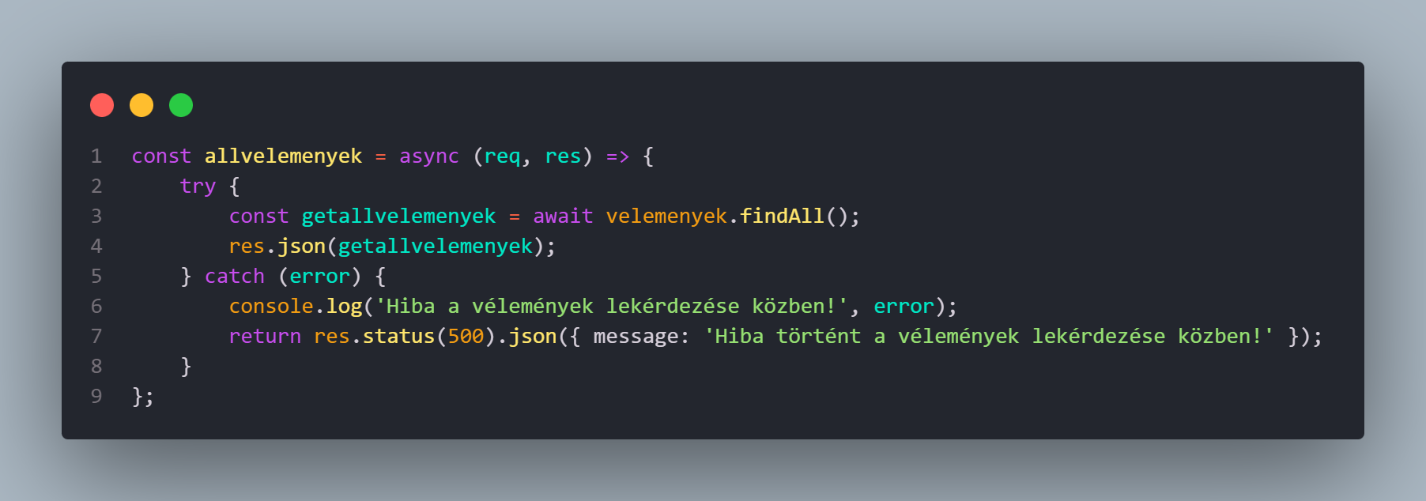
API Végpontok
Legfontosabb kiemelni a vélemények API-kat, mivel a webshopban ezek a legkiemelkedőbb funkciók
CRUD műveletek
POST: /velemenyek: létrehozza a véleményt
DELETE: /velemenyek/:id: Törli a megadott azonosítójú véleményt az adatbázisból
PUT: /velemenyek/:id: Frissíti a megadott azonosítójú véleményt az adatbázisban
GET: /velemenyek: Lekéri az adatbázisban lévő összes véleményt

Slide 8
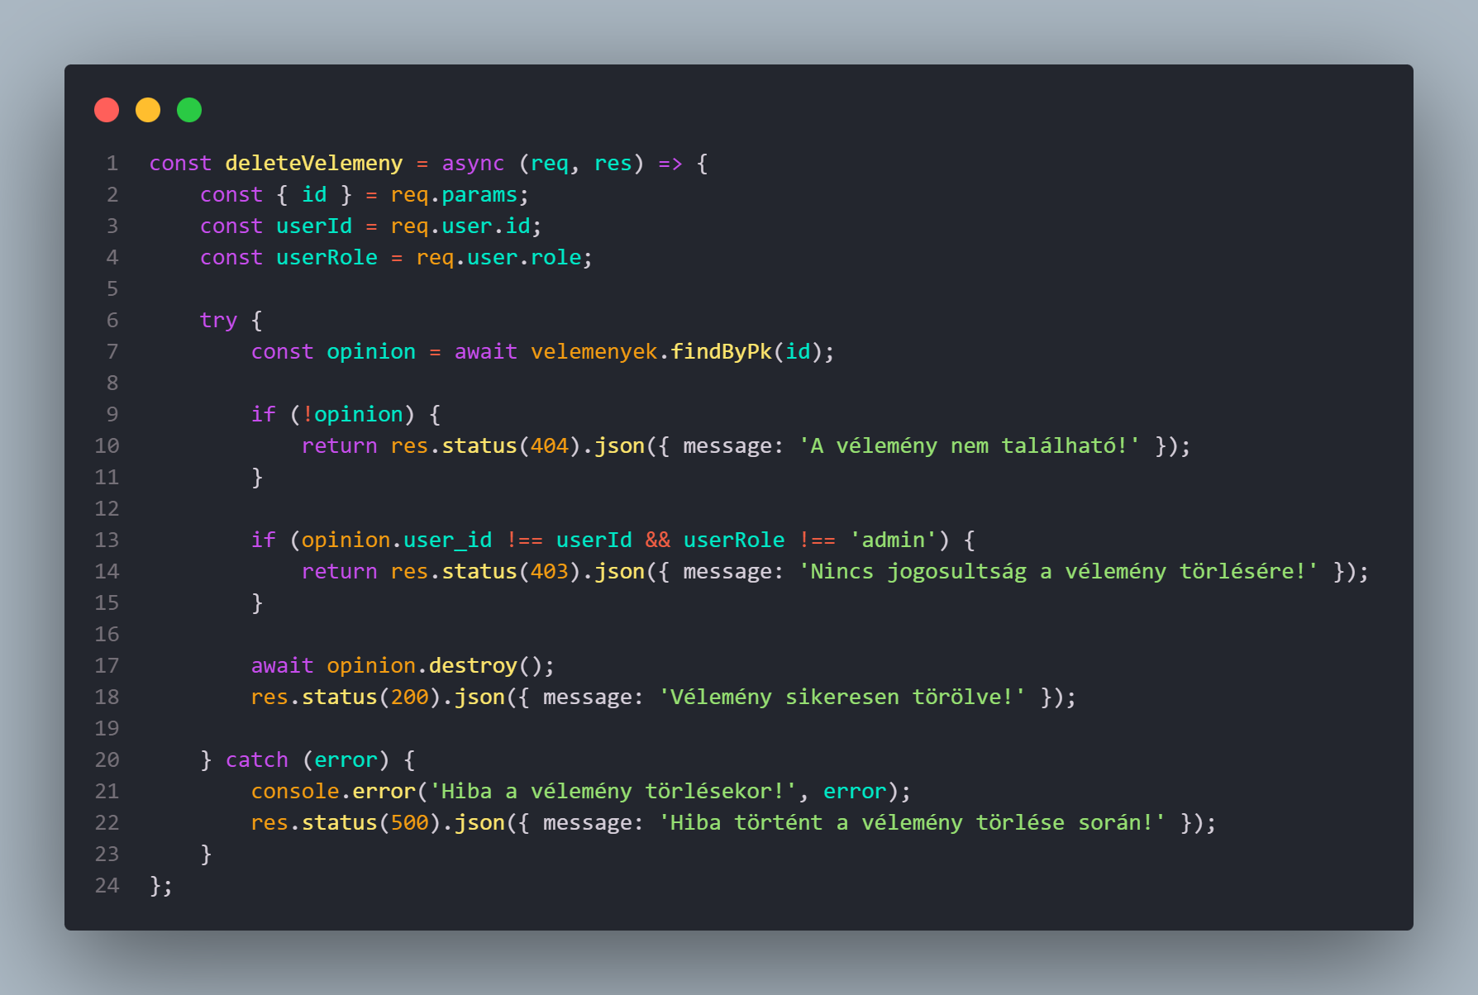
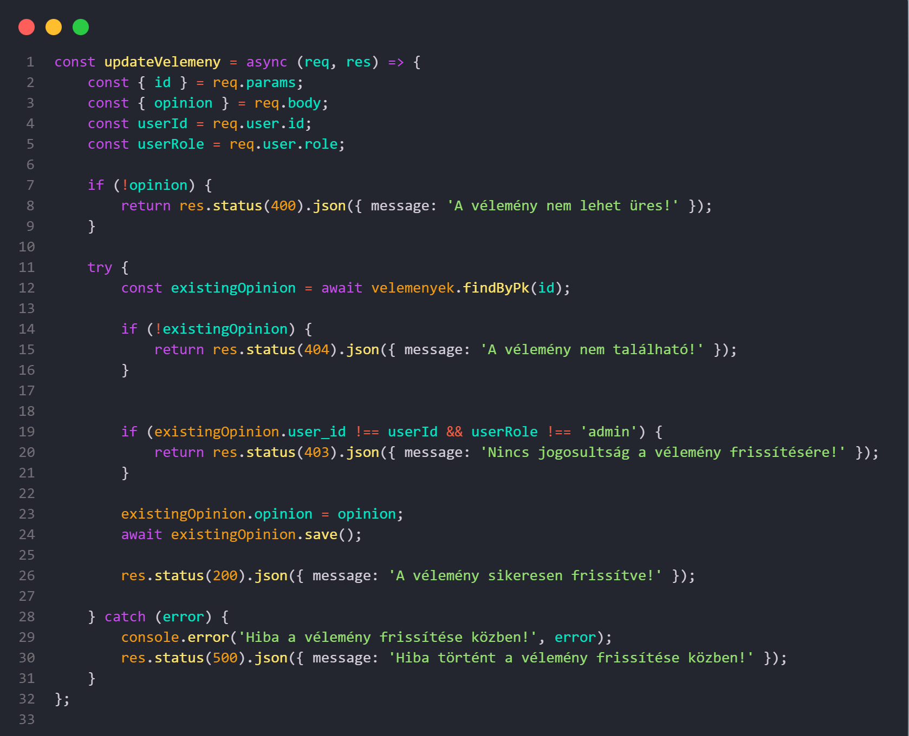
Törlés és Frissítés API-k

Slide 9
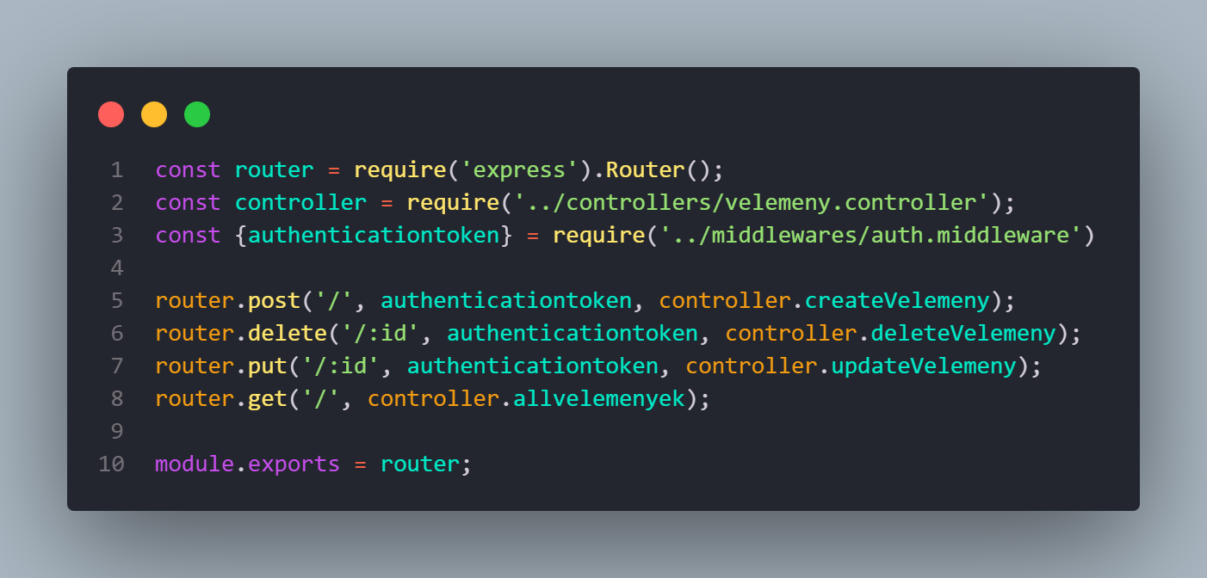
Vélemények routes
Fontos, hogy az authenticationtoken ott legyen a megfelelő végpontoknál, hogy bizonyos funkciókat csak a bejelentkezett tokennel rendelkező felhasználók tudjanak elvégezni.

Slide 10
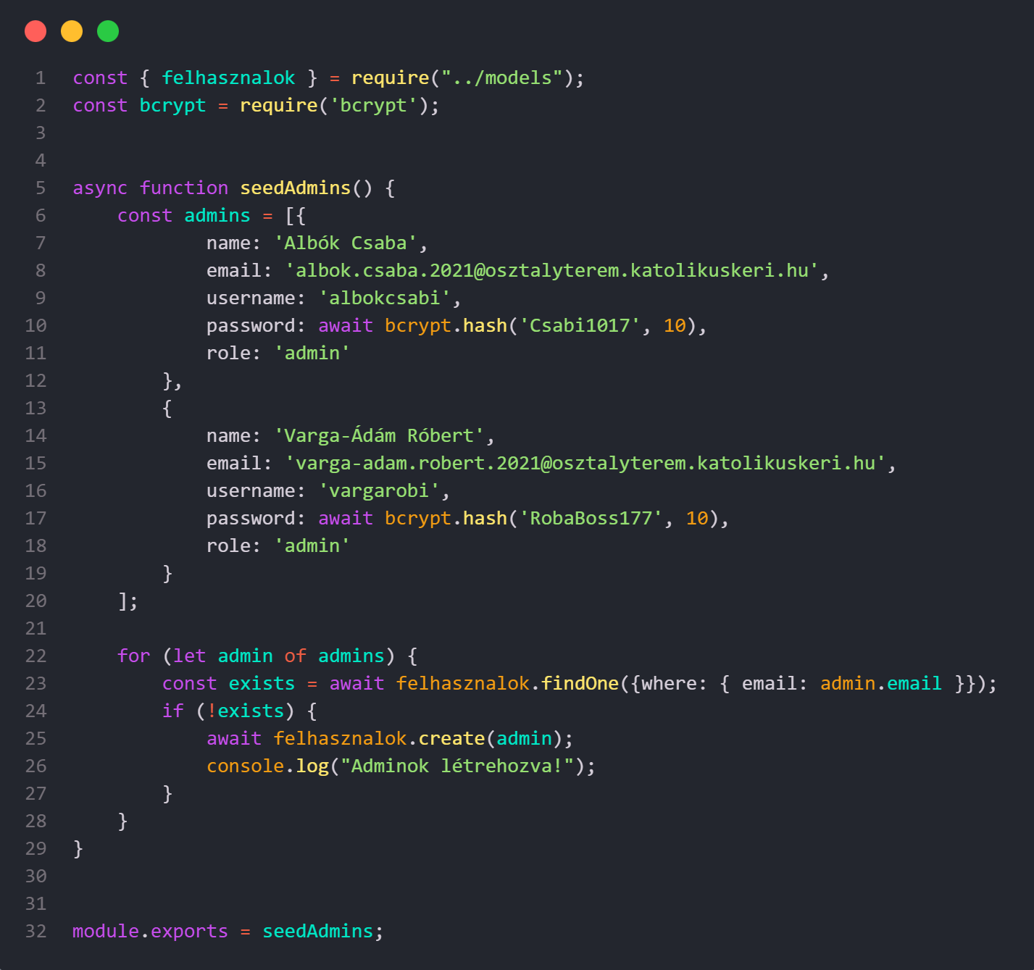
Seeders
Admin seed. A backend első elindításakor a felhasználók táblába 2 előre generált admin felhasználó kerül be. Az adminok számára elérhető az összes felhasználó táblázat formájában. A felhasználókkal ellentétben, mindenhez joguk van hozzáférni és kezelni!

Slide 11
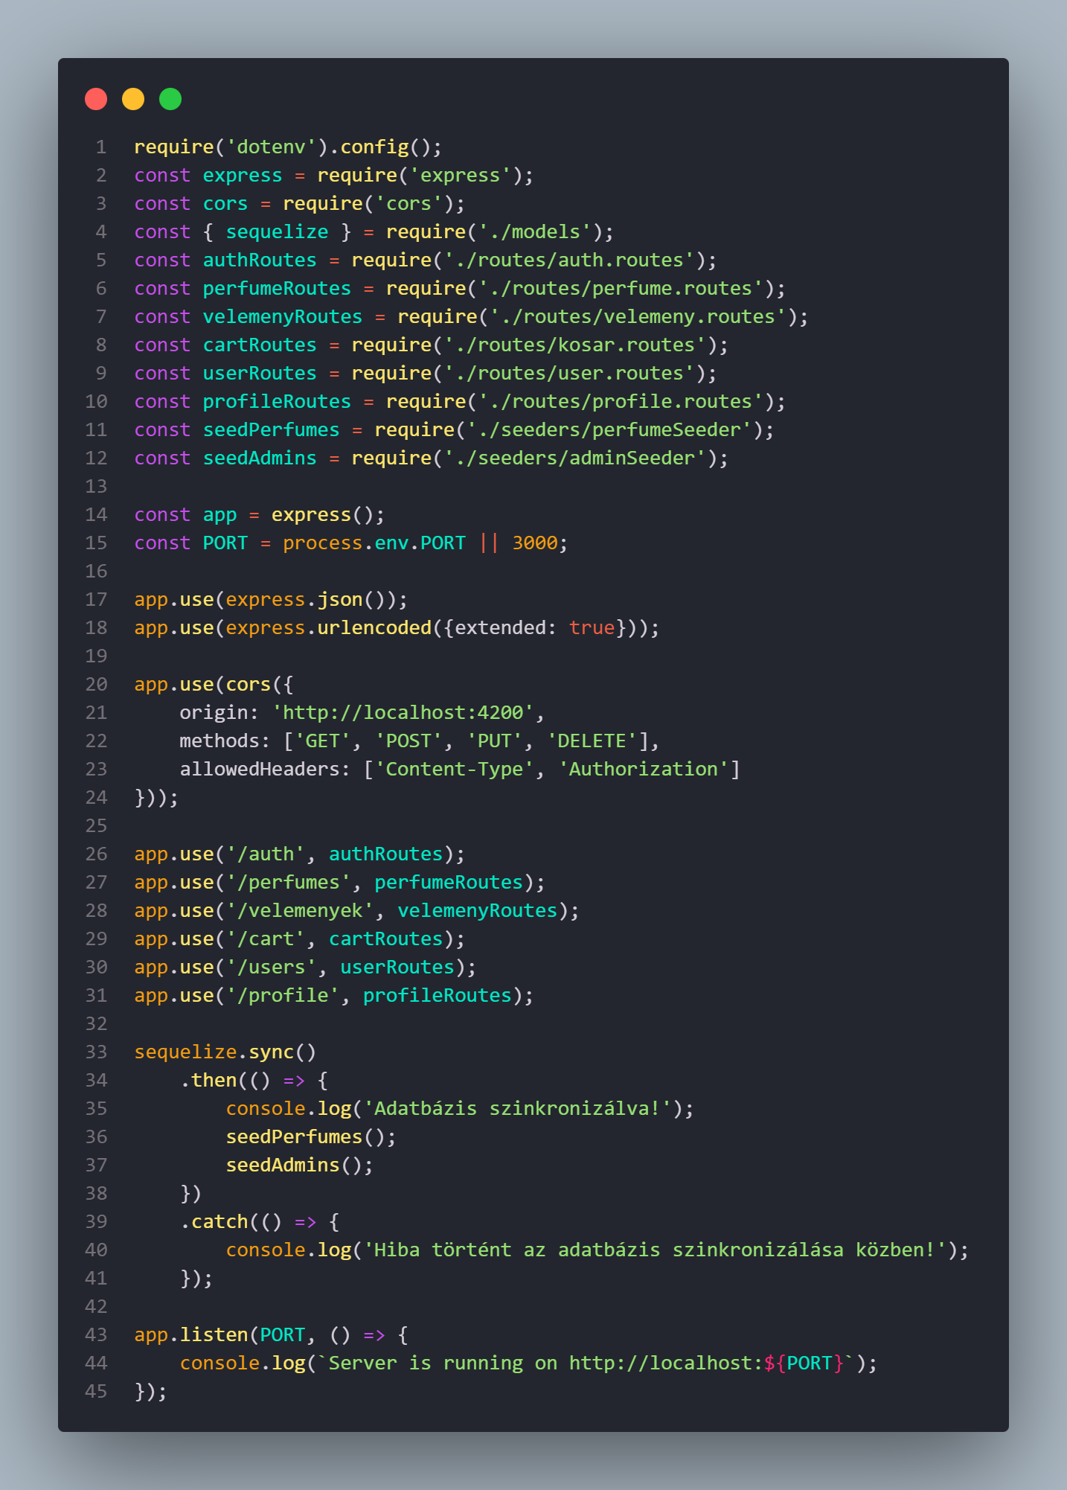
Server.js
Ide importálódik minden Route, Adatbázis tábla.
Adatbázis szinkronizálás.
Parfüm, illetve Admin seed.
Itt indul a szerver.

Slide 12
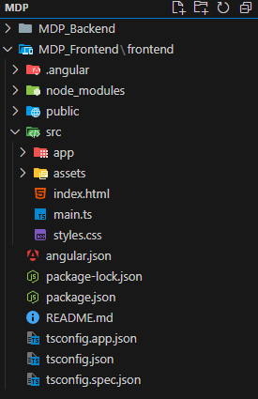
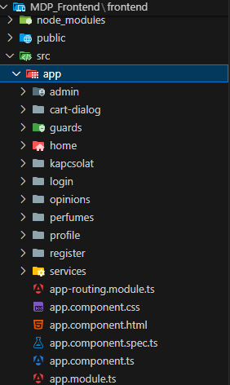
Frontend
Mappastruktúra
Assets mappa: ebbe vannak a képek, amiket használtunk az oldal felépítéséhez.
Admin->Register: ezek a komponensek
Guards mappa: Szabályozza a felhasználók tevékenységeit
Services mappa: adatok lekérésére és kezelésére szolgál.

Slide 13
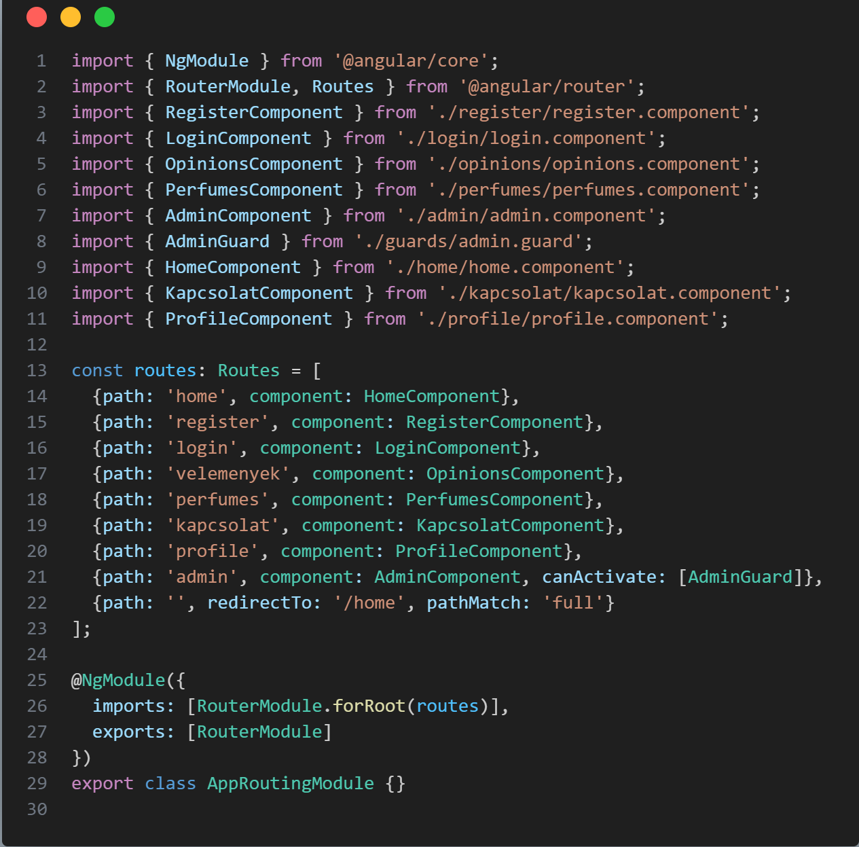
App-routing
Ez a rész, ez azért felelős, hogy az oldalon a felhasználó az oldalak között tudjon navigálni, itt van az összes komponens importja, ahogy az oldal betölt a home komponens fog megjelenni.

Slide 14
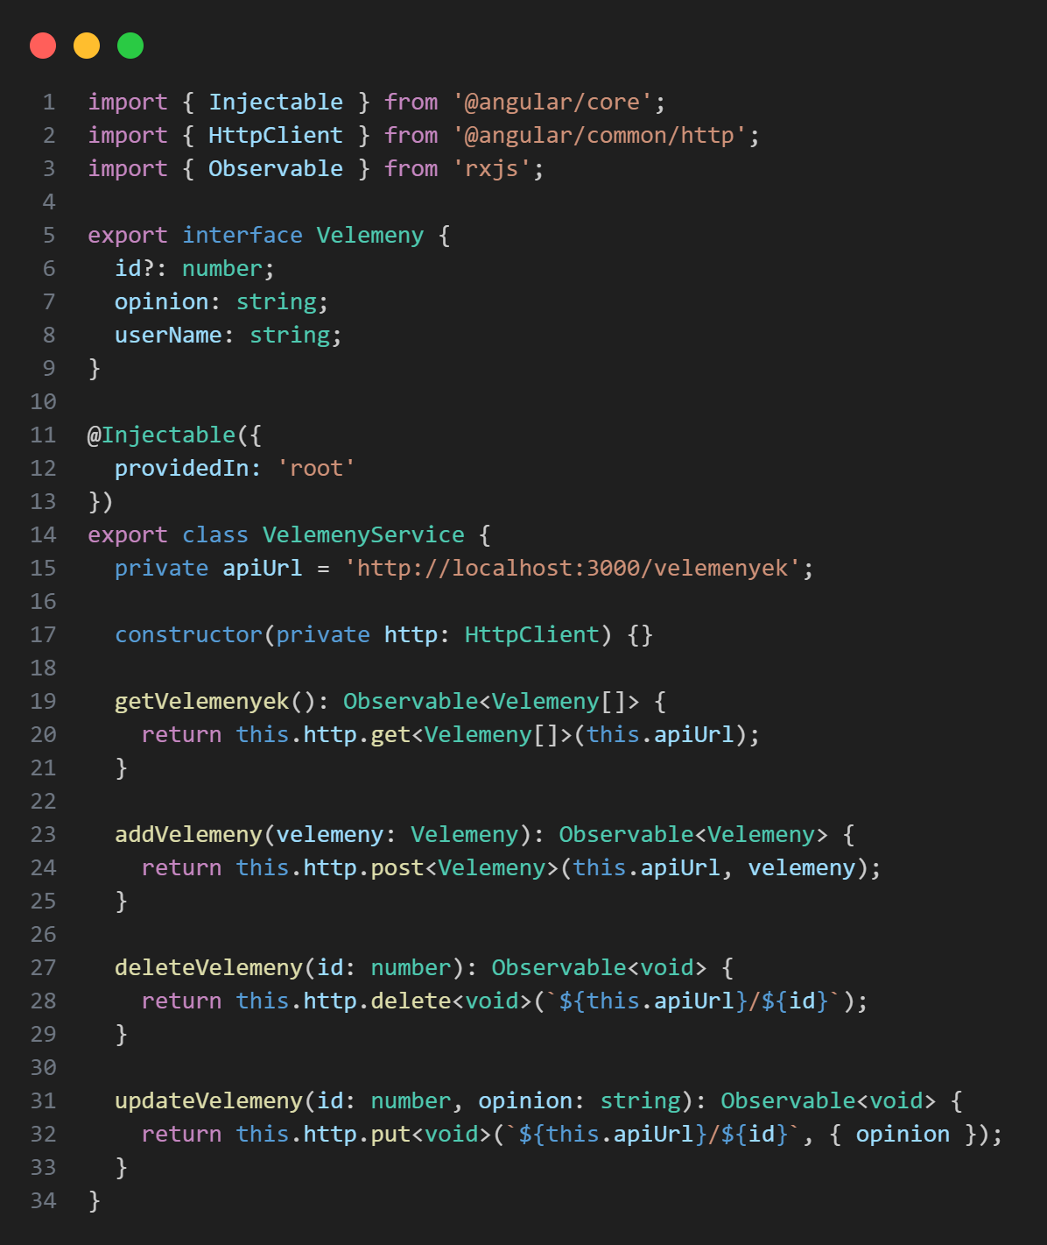
Vélemények service
Ez a kód egy Angular szolgáltatást (Service) definiál, amely HTTP-kéréseken keresztül kezeli a véleményekkel kapcsolatos adatokat egy helyi backend szerverről. Lehetővé teszi a vélemények lekérését, hozzáadását, törlését és módosítását, biztosítva ezzel a teljes körű adatszinkronizációt a felület és az adatbázis között.

Slide 15
Vélemények metódusok
Adatkezelés (CRUD): Lekéri a szerverről a meglévő véleményeket, új bejegyzéseket küld a form segítségével, illetve lehetőséget ad a meglévők módosítására (prompt ablakon keresztül) és törlésére.
Hitelesítés és Biztonság: A műveletekhez a localStorage-ból kinyert Authorization tokent használja, emellett tartalmaz egy kijelentkezési logikát, amely törli a munkamenetet és visszairányít a bejelentkező oldalra.
Felhasználói visszajelzés: A MatSnackBar segítségével azonnali értesítéseket küld a műveletek sikerességéről vagy a fellépő hibákról (pl. üres mező, hiányzó bejelentkezés).

Slide 16
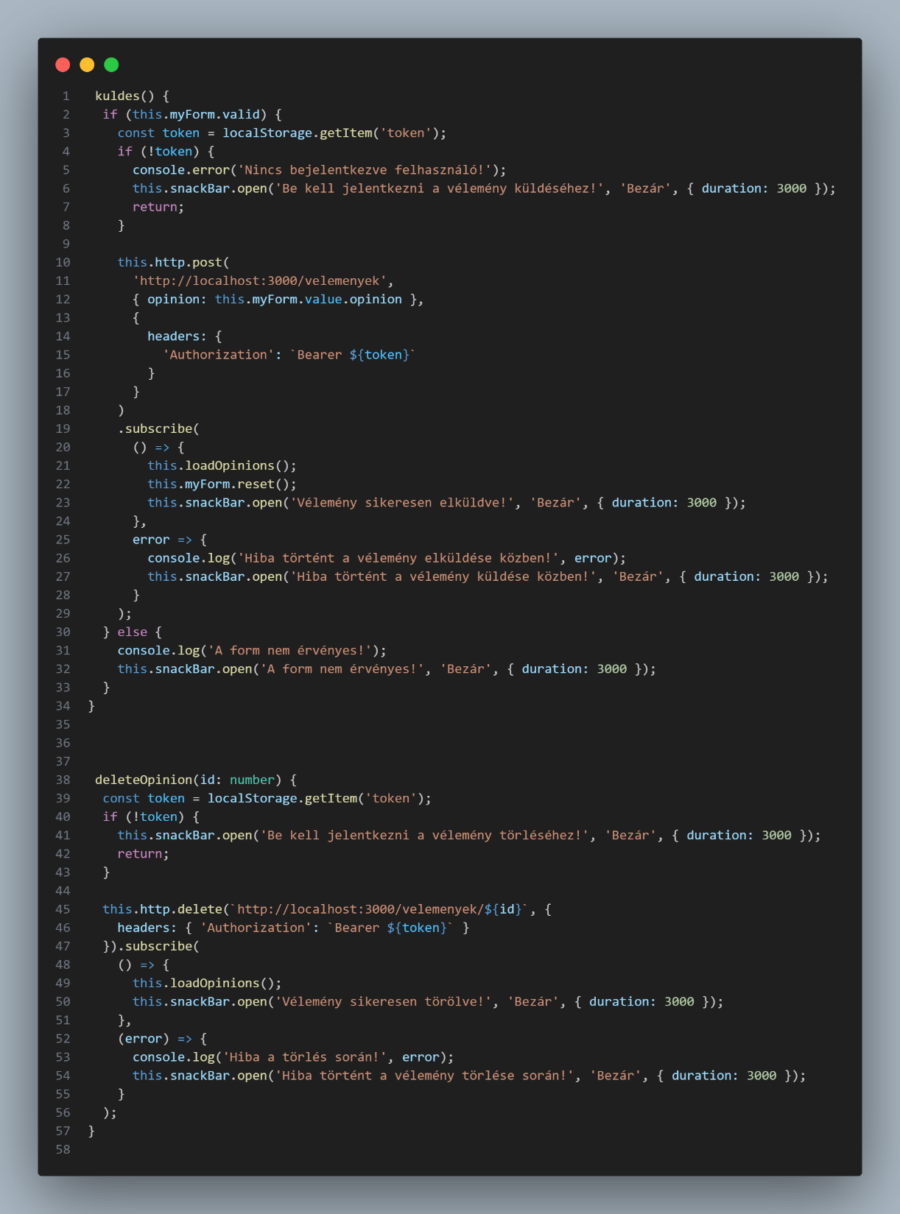
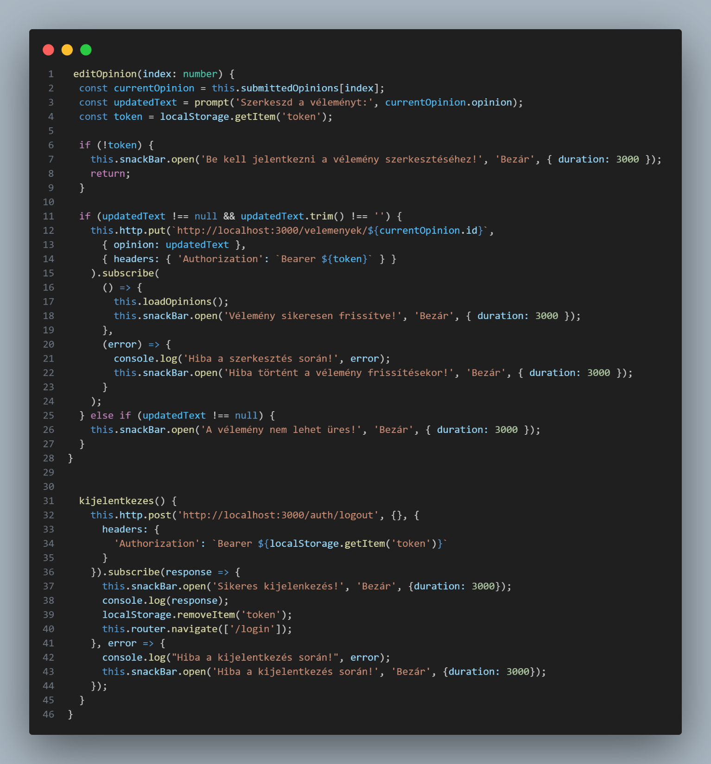
További metódusok a vélemények ts-ben

Slide 17
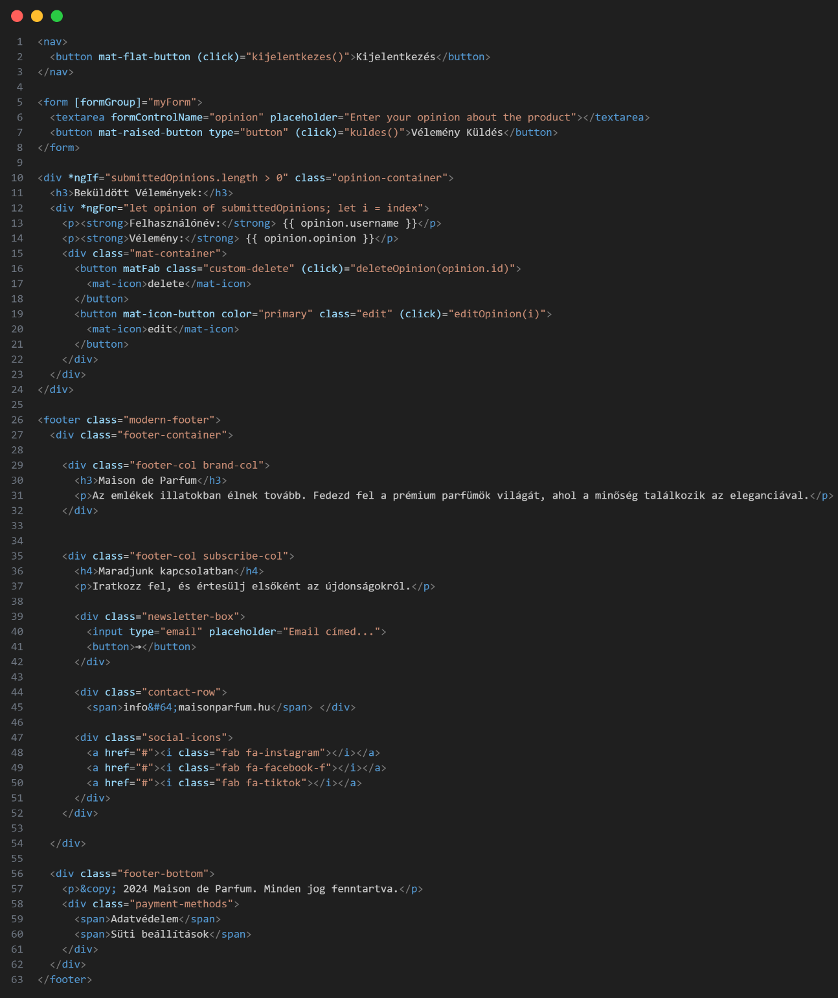
Vélemények felépítése
Navigáció és Űrlap: Tartalmaz egy kijelentkezés gombot, valamint egy szövegbeviteli mezőt (textarea), ahol a felhasználó megírhatja a véleményét, majd azt a "Vélemény Küldés" gombbal elküldheti.
Dinamikus Lista: Egy interaktív listában jeleníti meg a már beküldött véleményeket a hozzájuk tartozó felhasználónévvel, és minden elem mellett biztosít egy-egy ikonos gombot a törléshez és a szerkesztéshez.

Slide 18
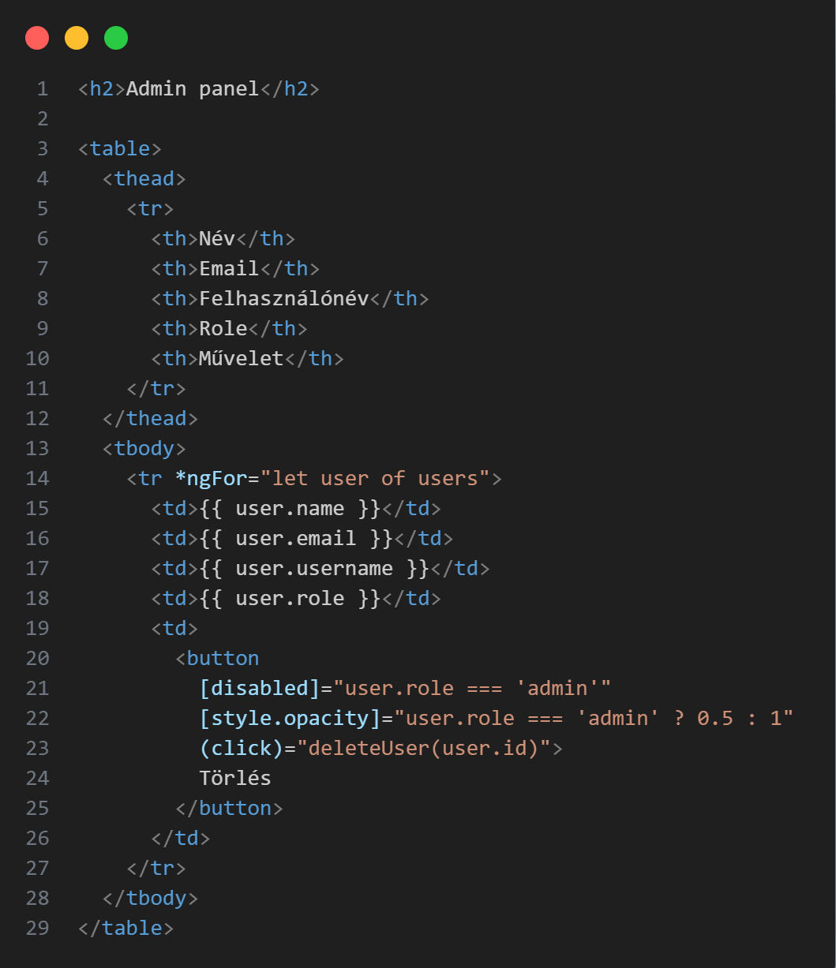
Admin panel
Ez a HTML kód egy adminisztrációs felületet hoz létre, ahol egy táblázatban jelennek meg a regisztrált felhasználók adatai (név, email, felhasználónév és szerepkör).
A kezelőfelület tartalmaz egy fontos biztonsági logikát: a táblázat minden sorában van egy törlés gomb, de a rendszer letiltja az "admin" szerepkörű felhasználók eltávolítását, megakadályozva ezzel a véletlen ön-törlést vagy a jogosultságok elvesztését.

Slide 19
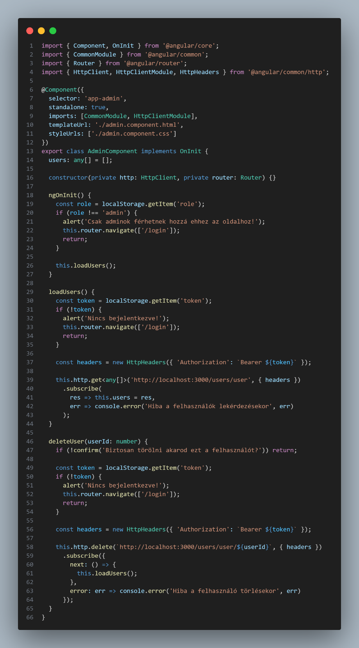
Admin scriptek
Hozzáférés-védelem: Az oldal betöltésekor azonnal ellenőrzi a felhasználó szerepkörét és a munkamenet-tokent.
Adatkezelés: HTTP kéréseken keresztül lekéri a felhasználók listáját, illetve megerősítés után véglegesen törli a kiválasztott tagot az adatbázisból.

Slide 20
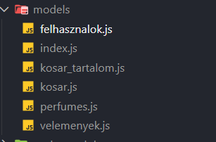
Adatbázis
Adatbázis neve: maisondb
Karakterkódolása: UTF-8_hungarian_ci
5 tábla található az adatbázisban

Slide 21
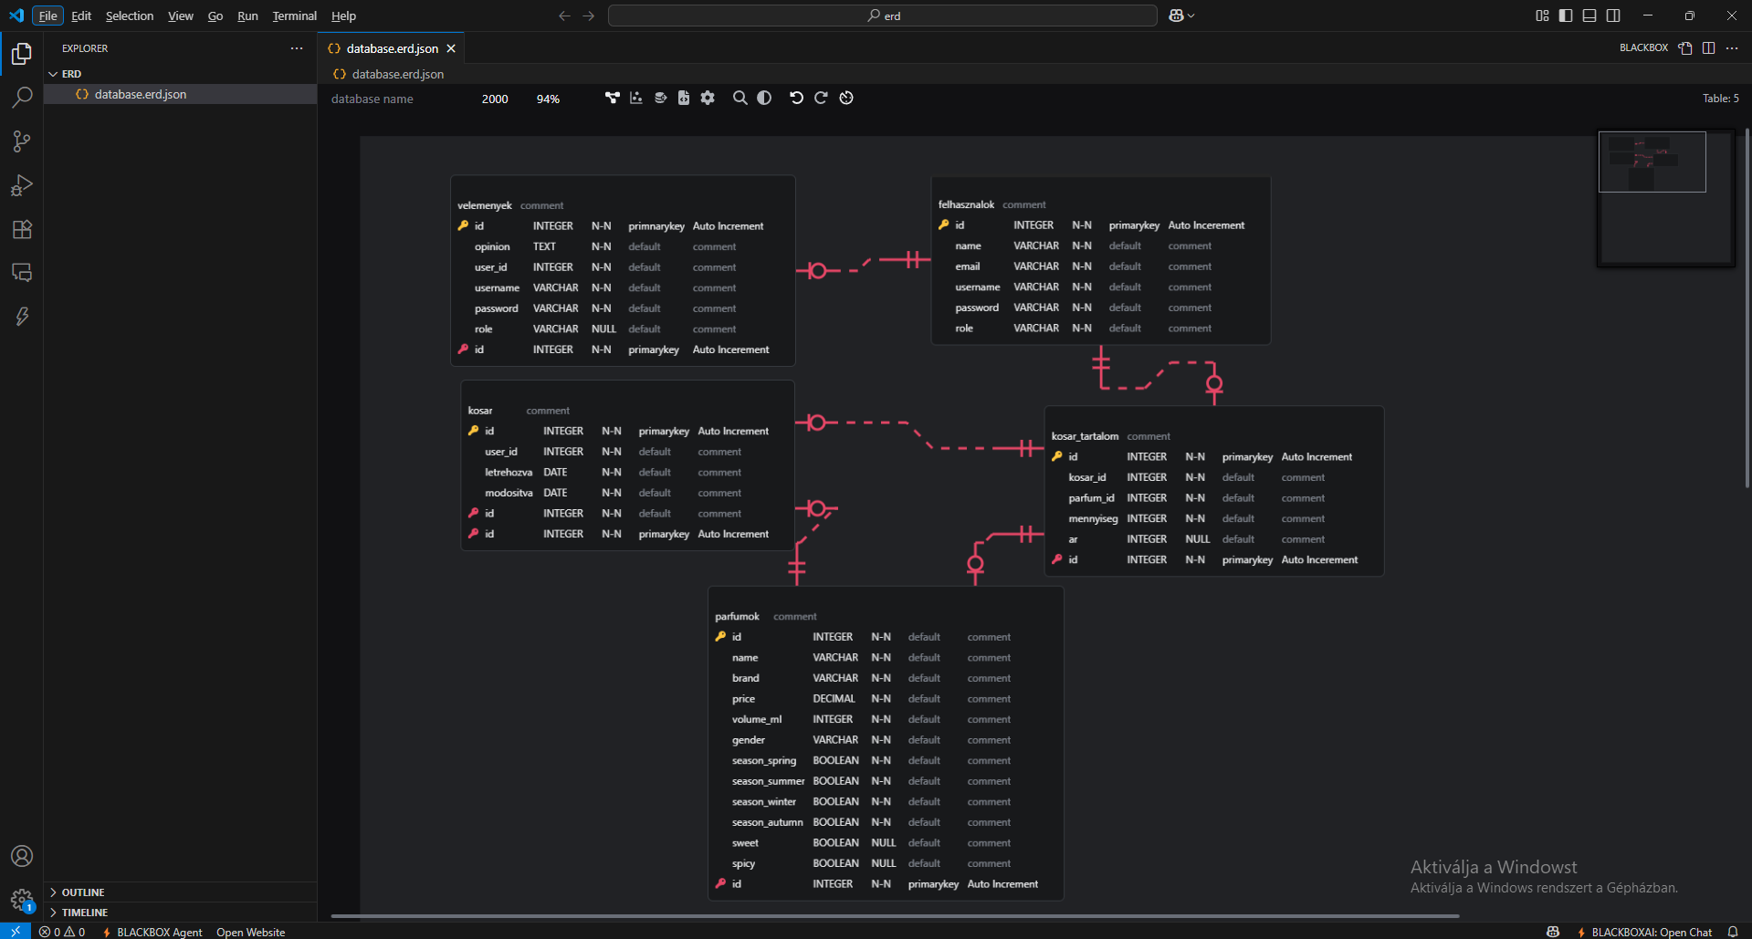
Adatbázis táblák vizuális megjelenítése

Slide 22
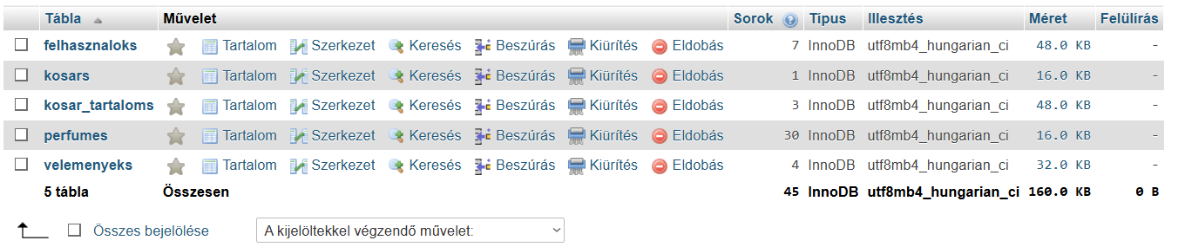
Táblák a XAMPP-ban

Slide 23
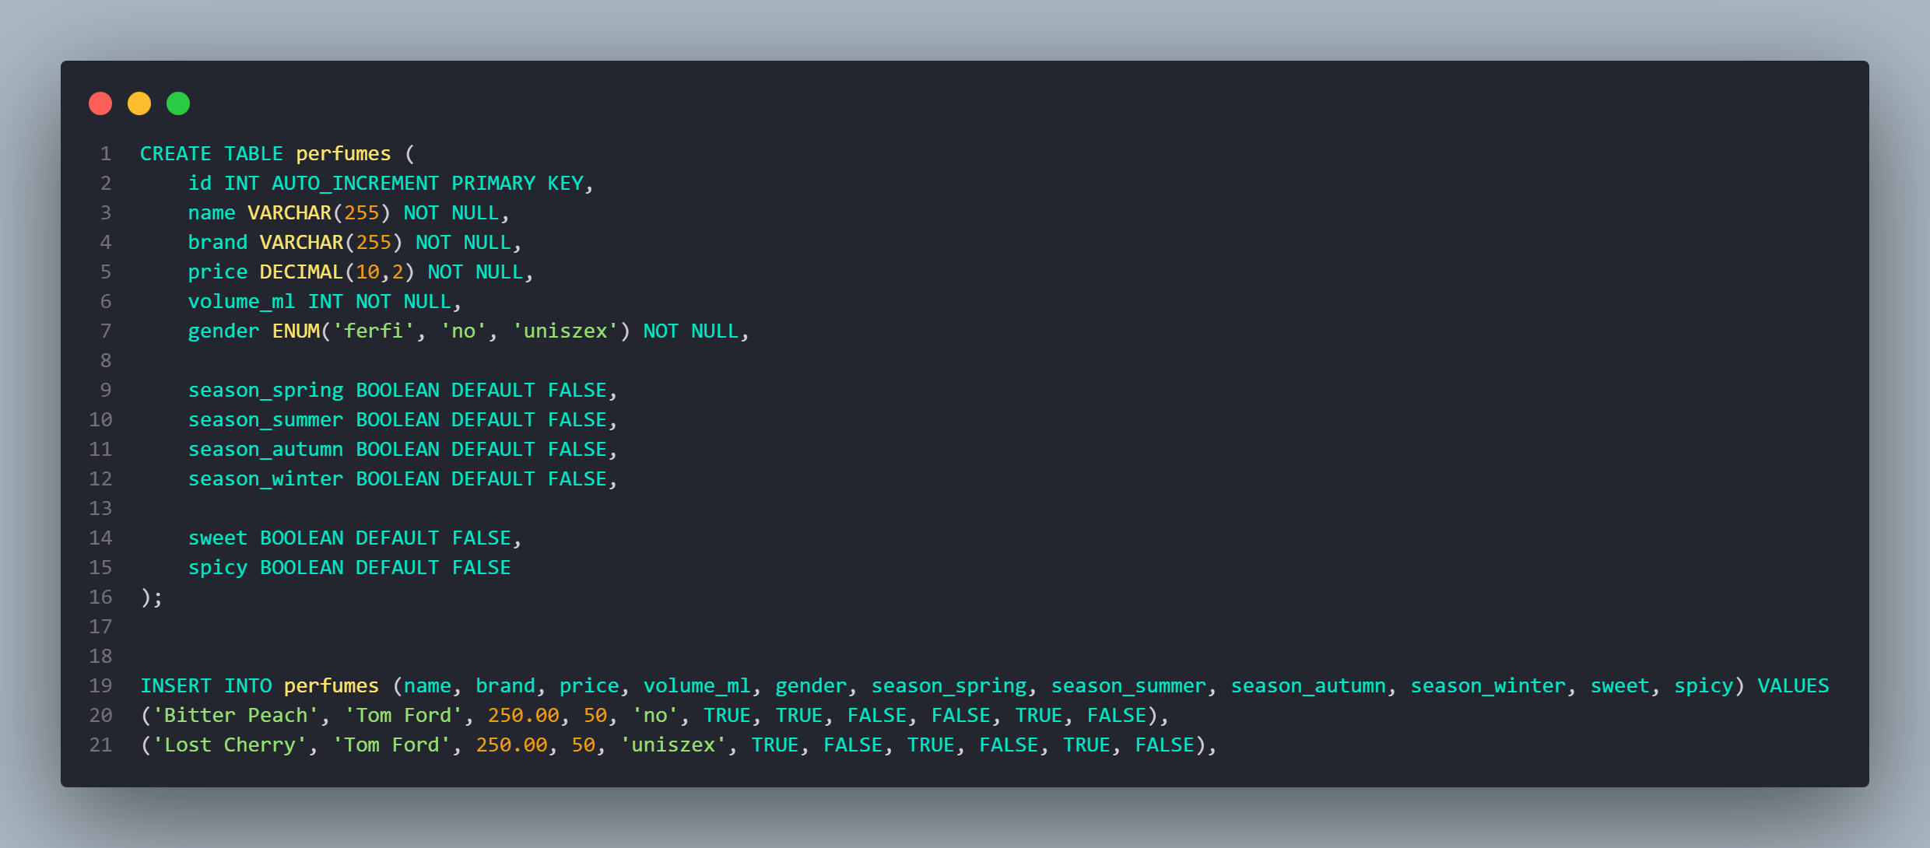
Parfümök hozzáadása a perfumes táblához
Valóban a backendből tölti be az összes parfüm adatot az adatbázisba, viszont ezt könnyen át lehet konvertálni sql kódra

Slide 24
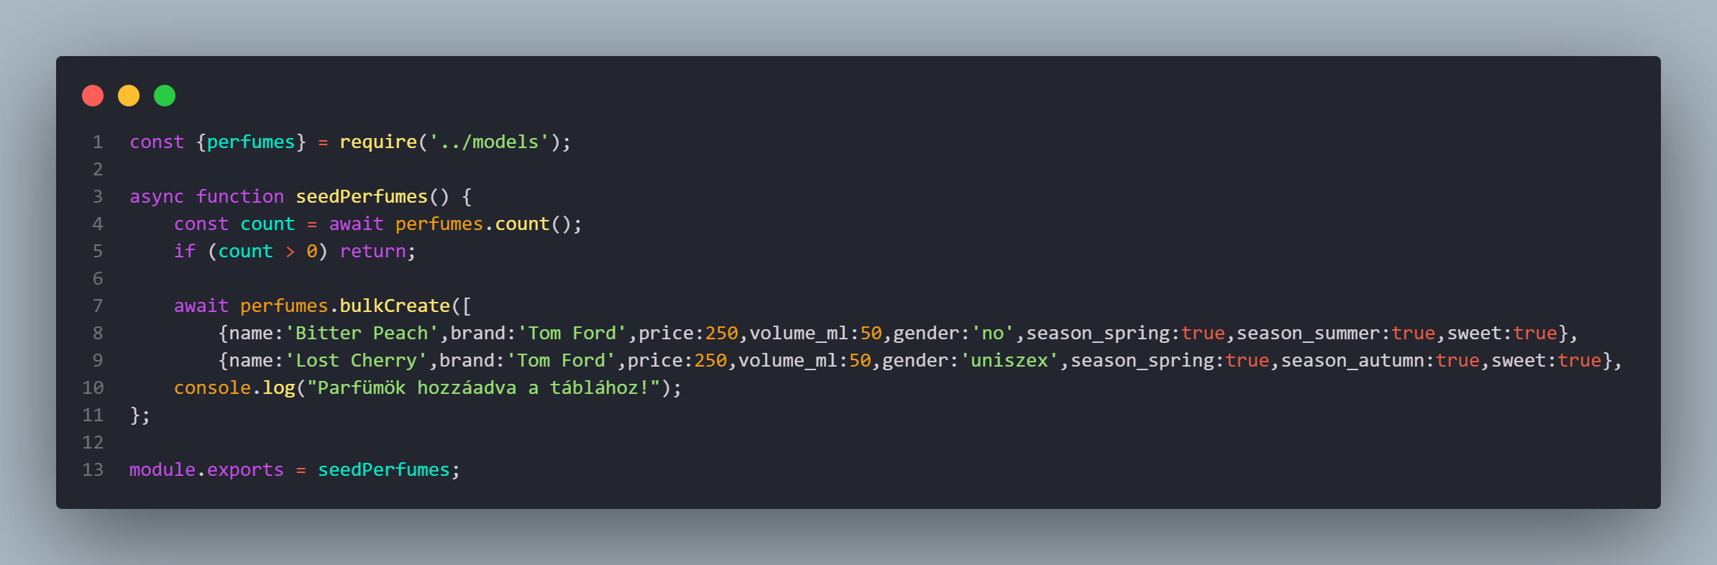
Parfüm seeder
A parfümök az adatbázisba a backend első indításakor kerülnek bele.

Slide 25
Szoftvertesztelés
A tesztelések során „Shift Left” megközelítést alkalmaztunk
A VSCode automatikus segédfunkcióit alkalmaztam, amik segítettek kiszűrni a szemantikai hibákat.
Emellett 4 fő tesztelési formát alkalmaztam:
Egységtesztelés (Unit Testing): A legkisebb kódmodulok izolált vizsgálata.
Integrációs tesztelés: A frontend-backend és az adatbázis kapcsolatának vizsgálata.
Fehér dobozos tesztelés (White-box): A belső kódszerkezet és logika elemzése.
Fekete dobozos tesztelés (Black-box): A pontos működés vizsgálata felhasználói szemszögből.

Slide 26
Egység tesztek
Vizsgáltuk a regisztrációs folyamat bemeneti ellenőrzéseit.
Teszt: Jelszó hosszúság validáció. Ellenőriztük, hogy a kód helyesen dob-e 400-as hibát (res.status(400)), ha a password.length < 8.
Elvárt: 400-as hiba
Kapott: 400-as hiba
Teszt: Hiányzó mezők kezelése. Ha a req.body-ból hiányzik a username vagy email, a rendszernek meg kell állnia hibaüzenettel, mielőtt az adatbázis hívás megtörténne.
Elvárt: 401-es státuszkód üzenet: 'Hiányzó adat!’
Kapott: 401-es státuszkód üzenet: 'Hiányzó adat!’

Slide 27
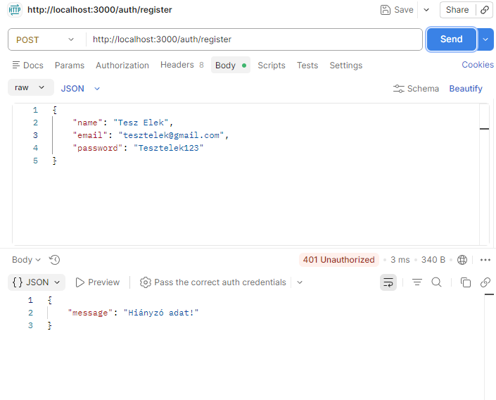
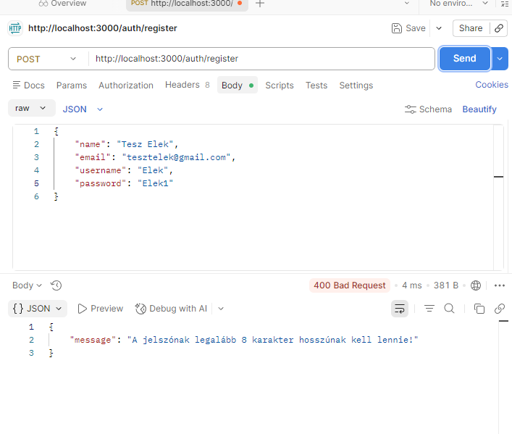

Slide 28
Autentikációs Middleware Tesztek
Teszteltük a authenticationtoken middleware működését. Olyan API hívásokat indítottunk (pl. GET /cart/get), amelyek tokent igényelnek.
Elvárt: Token nélküli hívás -> 403 Forbidden válasz.
Kapott: 403
Eset: Frontend localStorage-ból kiolvasott érvényes token fejlécben való elküldése -> 200 OK válasz és az adatok elérése (Sikeres teszt).
Elvárt: 200
Kapott: 200

Slide 29
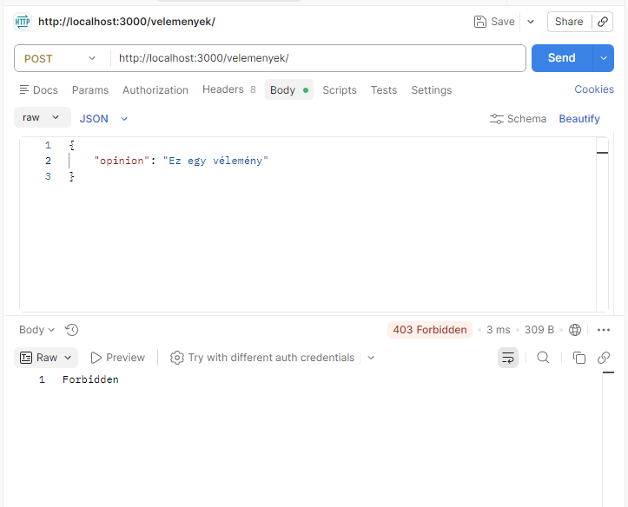
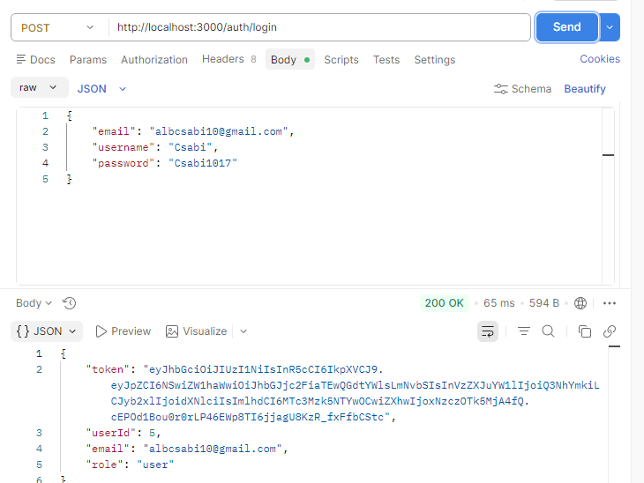

Slide 30
Továbbfejlesztési lehetőségek
Nodemailer implementálása a backendben, hogy email-t küldhessünk a felhasználónak.
Fizetési lehetőség a weboldalon.
Elektromos számla generálása az oldalon, és hozzákapcsolása egy elektronikus számlakészítő oldalhoz. (Pl: Billingo)
Adatbázis frissítése, és bővítése. Rendelés esetén pl( pending, accepted, declined)
Felhasználó számára profilkép hozzáadásának lehetősége.

Slide 31
Köszönjük a figyelmet!

